Slide 1
Como adestrar Redux

Slide 2

whoami
Victória Aiello
Lead interactive developer :: IWS Brazil
Sou de São Paulo - capital
Trabalho como front-end há mais de 6 anos
Colecionadora de graphic novels
Gateira

Slide 3
Por que adestrar Redux?

Slide 4
Aplicação React simples
Component
Component
Component
Component
Component
Component
Component

Slide 5
Aplicação React simples
Component
Component
Component
Component
Component
Component
Component
Component
Component
Component
Component
Component
Component
Component
Component
Component
Component
Component
Component
Component
Component

Slide 6
Aplicação React simples
Component
Component
Component
Component
Component
Component
Component
Component
Component
Component
Component
Component
Component
Component
Component
Component
Component
Component
Component
Component
Component

Slide 7
Aplicação React simples
Component
Component
Component
Component
Component
Component
Component
Component
Component
Component
Component
Component
Component
Component
Component
Component
Component
Component
Component
Component
Component

Slide 8
Aplicação React com Redux
Store
Container
Container
Container
Container
Component
Component
Component
Component
Notes:
Lembrar que state e actions em teoria só são acessadas até a camada de containers. Os componentes aqui são burros.

Slide 9
Como isso funciona na prática?
Notes:
Redux pode ser extremamente complicado para muitas pessoas, já que é uma quebra de paradigma seguida de outra quebra de paradigma (react)
Ás vezes fazer uma associação com algo totalmente fora do contexto de programação ajuda a entendermos conceitos tão intocáveis como elementos de uma biblioteca

Slide 10
Como adestrar gatos

Slide 11
Elementos necessários ao adestrar um gato:
Gato
Pote de comida
Rotina
Comandos específicos

Slide 12
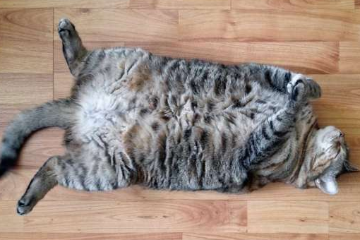
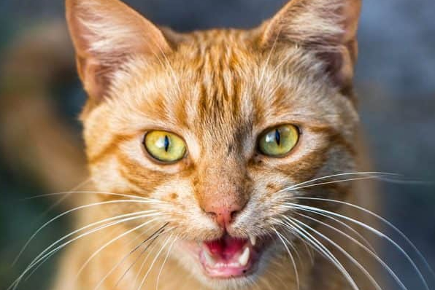
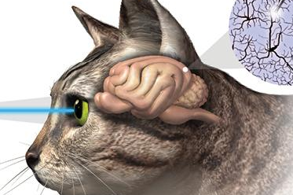
Corpo
Olhos, orelhas e boca
Memória

Slide 15
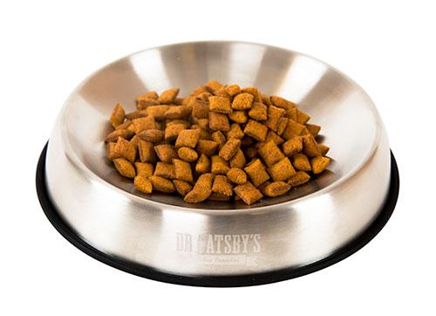

Slide 22
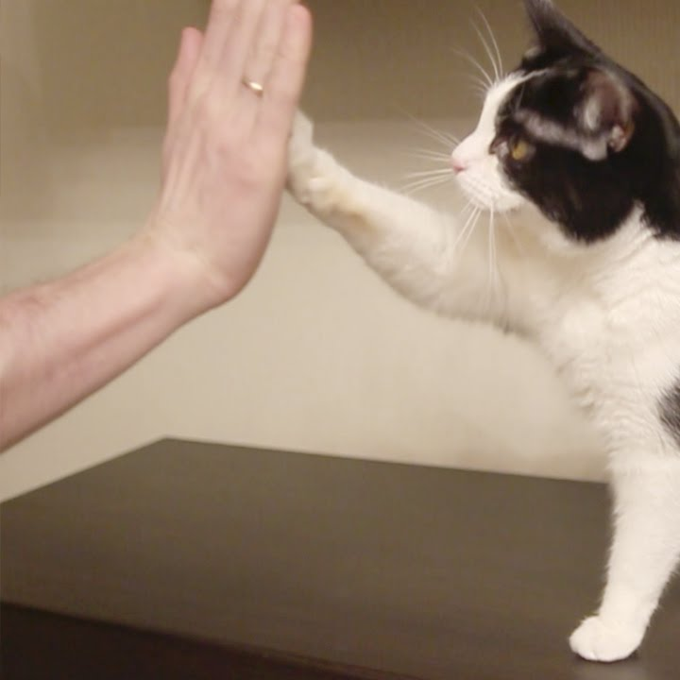

Slide 23
Como adestrar gatos redux

Slide 24
Elementos básicos de uma aplicação Redux
Componente React
Container
Reducer
Actions
Store

Slide 25
Corpo do gato
Componente React
Apenas recebe informações
Quando recebe interação, aciona canais de comunicação

Slide 26
Container
Canal de comunicação entre a view e a store
Pode disparar ações
Determina como a view vai se comportar
Olhos, orelhas e boca

Slide 27
Reducer
Via de mão única. Responsável apenas por atualizar a store
Depois que é atualizado, todos os containers ouvintes farão o que é preciso com base no novo estado
Dona do gato

Slide 28
Actions
Comandos a serem dados para a store, podendo ser simples ou complexos
Podem disparar várias atualizações diferentes na store
Treino com o gato

Slide 29
Memória
Store
Onde se guardam as informações a serem consultadas

Slide 30
Container
Prop
Component react
Container
Store
Prop atualizada
Reducer
Action

Slide 31
Todo projeto tem vida e personalidades próprias (assim como um gato) então não importa a tecnologia que você use ou queira aprender, cada projeto sempre terá necessidades diferentes de acordo com seu escopo e regras de negócio.

Slide 32
Algumas coisas só se aprendem fazendo. Por isso, não tema Redux e nem gatos. Vá com calma e descubra como é conviver com cada um, sempre seguindo seu próprio ritmo.

Slide 33
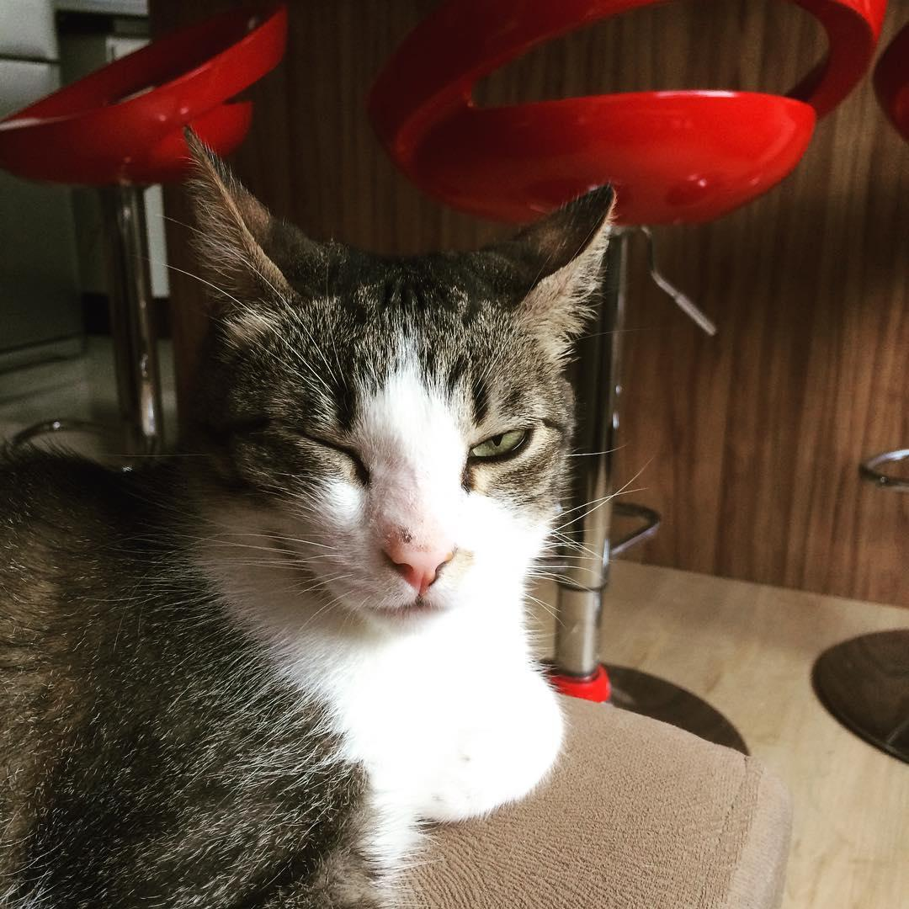
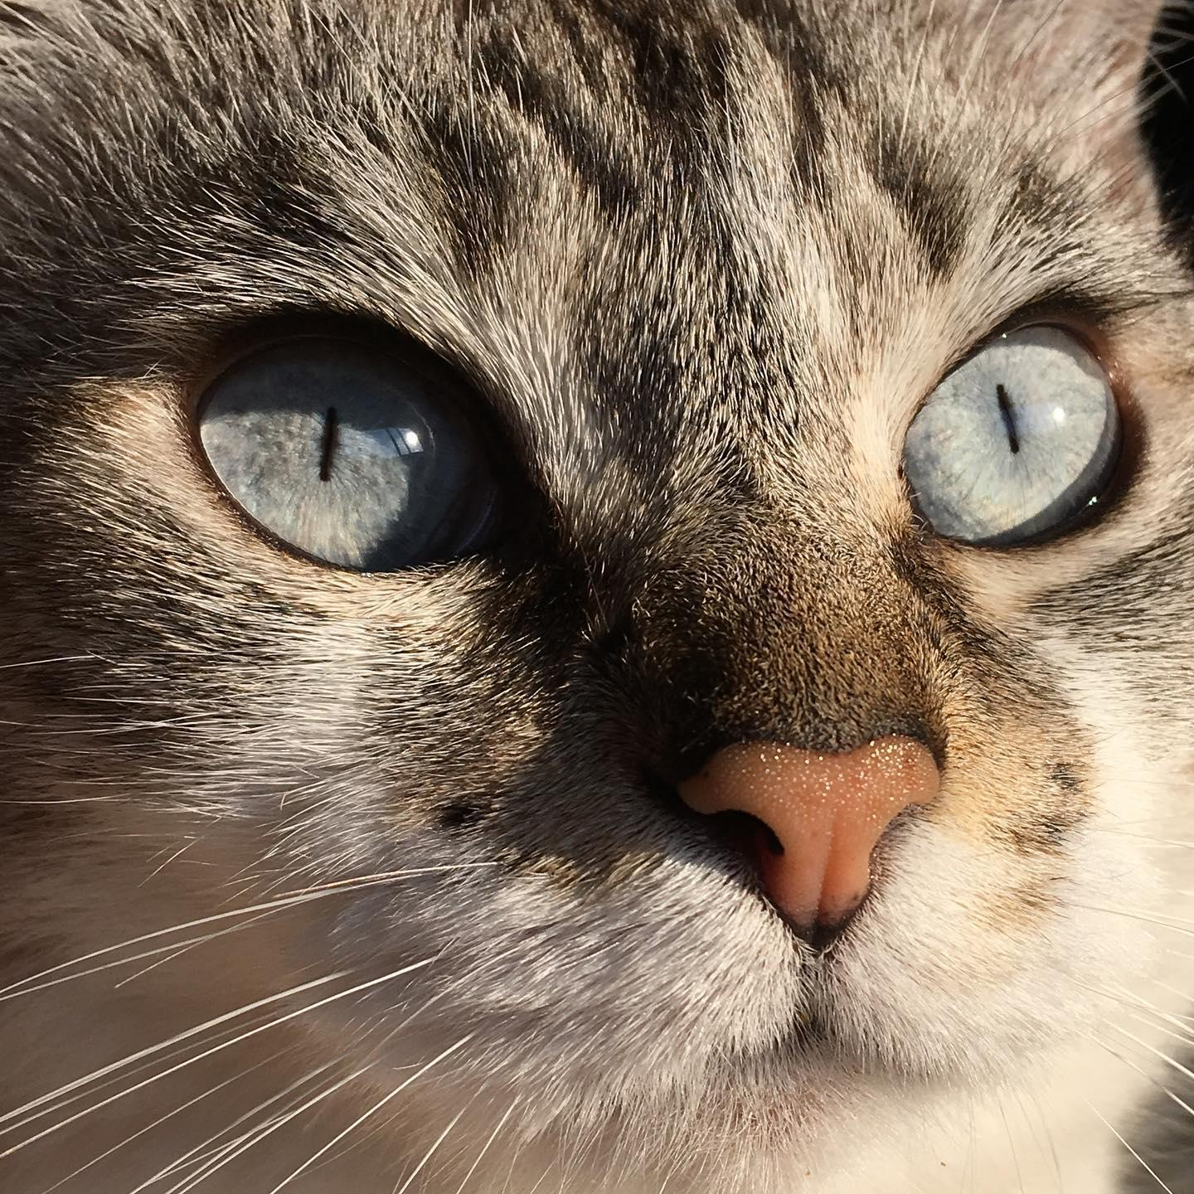
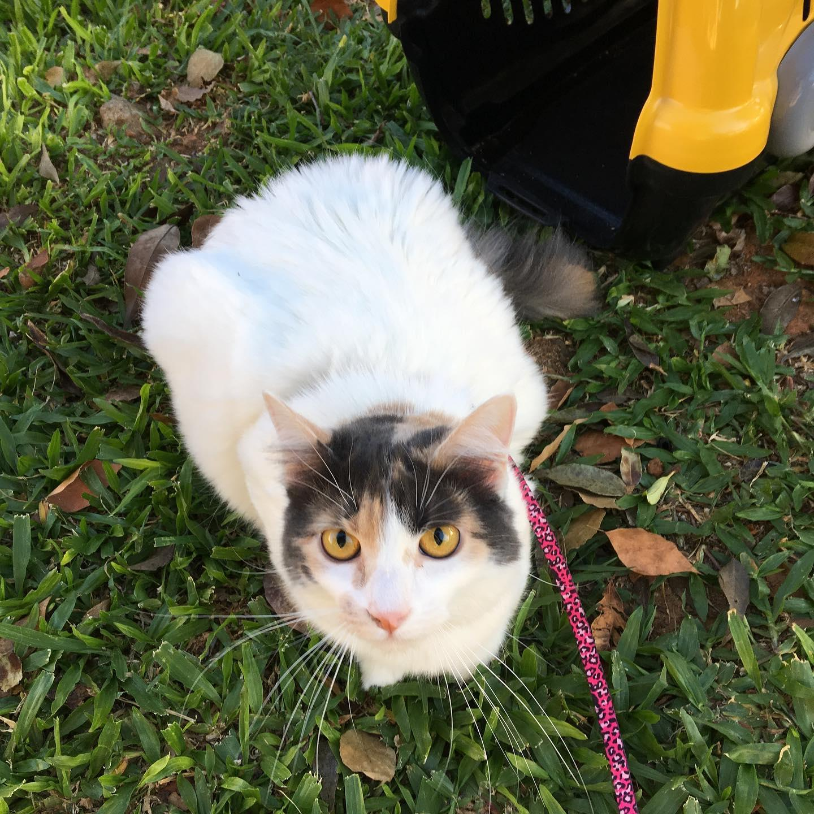
contato
linkedin.com/in/victoria-aiello/
vikaiello@gmail.com
vikaiello.com
@vikaiello

Slide 34
Obrigada. <3

